Slide 1

Output Primitive : point, garis, lingkaran

Slide 2
Konsep Output Primitives
Graphics output primitives
Fungsi yang digunakan untuk menggambarkan berbagai komponen gambar
Contoh: mobil, rumah, bunga, …
Geometric primitives
Fungsi yang digunakan untuk mendeskripsikan titik, garis, segitiga, lingkaran, …

Slide 3
Titik
Titik digambar dengan cara mengkonversi posisi koordinat tunggal dari program aplikasi ke operasi/fungsi alat output yang digunakan.
Contoh pada monitor CRT electron beam diset on untuk memberi cahaya pada layar fosfor pada lokasi tertentu.
Fungsi Titik
Koordinat
Warna
Ukuran

Slide 4
Garis
Garis digambarkan dengan cara menghitung posisi intermediate sepanjang jalur garis antar dua posisi titik. (titik awal dan titik akhir)
Alat output kemudian mengisi posisi antara titik tersebut.
sistem analog seperti vector pen plotter atau randomscan display, garis lurus dapat digambar secara halus dari titik awal ke titik akhir.
Sistem Digital menampilkan garis dengan mem-plot titik-titik antara titik awal dan titik akhir. Koordinat titiktitik tersebut didapat dari perhitungan persamaan garis.

Slide 5
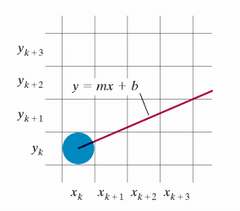

Algoritma Penggambaran Garis
Persamaan Garis :
y = m . x + b
Jika diketahui dua titik (x1, y1) dan (x2,y2) maka dari persamaan garis dapat dihitung

Slide 6
Algoritma DDA
DDA adalah algoritma pembentukan garis berdasarkan perhitungan Δx dan Δy, menggunakan rumus y = m. Δ x. Garis dibuat dengan menentukan dua endpoint yaitu titik awal dan titik akhir. Setiap koordinat titik yang membentuk garis diperoleh dari perhitungan, kemudian dikonversikan menjadi nilai integer.

Slide 7
Langkah-langkah Pembentukan Garis Menurut Algoritma DDA
Tentukan dua titik yang akan dihubungkan.
Tentukan salah satu titik sebagai titik awal (x₀, y₀) dan titik akhir (x₁, y₁).
Hitung Δx = x₁ – x₀ dan Δ y = y₁ – y₀.
Tentukan step, yaitu jarak maksimum jumlah penambahan nilai x maupun nilai y dengan cara :
bila nilai |Δy| > |Δx| maka step = nilai |Δy|.
bila tidak maka step = |Δx|.
Hitung penambahan koordinat pixel yaitu x_increment = Δx / step dan y_increment = Δy / step.
Koordinat selanjutnya (x+x_incerement, y+y_increment).
Posisi pixel pada layer ditentukan dengan pembulatan nilai koordinasi tersebut.
Ulangi step 6 dan 7 untuk menentukan posisi pixel selanjutnya, sampai x = x₁ dan y = y₁

Slide 8
Contoh
Untuk menggambarkan algoritma DDA dalam pembentukan suatu garis yang menghubungkan titik (10,10) dan (17,16), pertama - tama ditentukan dx dan dy, kemudian dicari step untuk mendapatkan x_increment dan y_increment.
Δx = x₁ – x ₀ = 17-10 = 7
Δy = y₁ – y₀ = 16 -10 = 6
selanjutnya hitung dan bandingkan nilai absolutnya.
|Δx| = 7
|Δy| = 6
karena |Δx| > |Δy|, maka step = |Δx| = 7, maka diperoleh :
x_inc = 7/7= 1
y_inc = 6/7 = 0,86 .

Slide 9
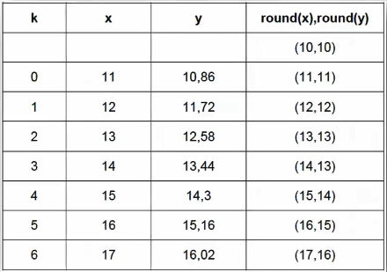
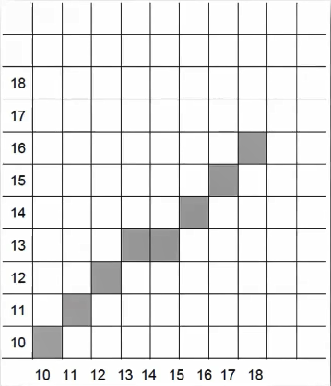
Hasil

Slide 10
Algoritma Bressenham
Prosedur untuk menggambar Kembali garis dengan membulatkan nilai x atau y kebilangan integer membutuhkan waktu, serta variable x,y dan m merupakan bilangan real karena kemiringan merupakan nilai pecahan. Bressenham menggembangkan algoritma klasik yang lebih menarik, karna hanya menggunakan perhitungan matematika dengan bilangan integer. Dengan demikian tidak perlu membulatkan nilai posisi setiap pixel setiap waktu.

Slide 11
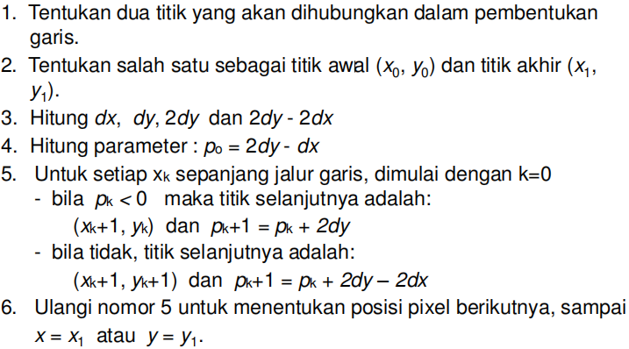
Langkah-langkah Pembentukan Garis Menurut Algoritma Bressenham

Slide 12
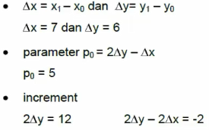
Contoh
Diketahui 2 buah titik A(10,10) dan titik B(17,16) bila titik A sebagai titik awal dan titik B sebagai titik akhir, tentukan titik-titik antara yang menghubungkan titik A dan titik B sehingga membentuk garis AB dengan menggunakan algoritma Bressenham.

Slide 13
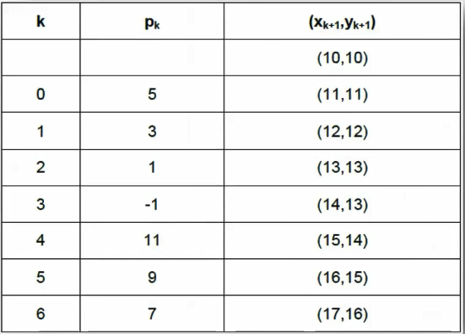
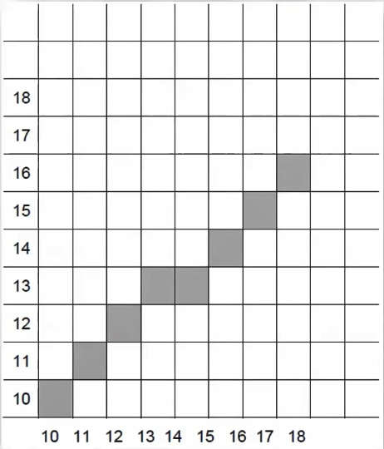
Hasil

Slide 14
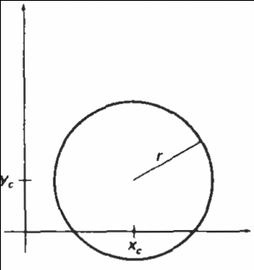
Lingkaran
Lingkaran didefinisikan sebagai sekumpulan garis yang memiliki jarak yang sama dari titik pusat yaitu r.

Slide 15


Persamaan Lingkaran
Persamaan lingkaran dengan titik pusat (xc, yc) dan jari-jari r adalah sebagai berikut :
Dari persamaan tersebut dapat dihitung posisi titik pada lingkaran dengan menentukan nilai tertentu pada sumbu x dan menghitung y

Slide 16
Persamaan Lingkaran
Lingkaran dapat digambarkan dengan menggunakan persamaan koordinat rectangular tersebut akan tetapi pendekatan ini menimbulkan dua masalah yaitu :
– Persamaan tersebut mengandung perhitungan akar yang operasinya memakan waktu.
– Timbul gap yang cukup signifikan pada lingkaran ketika digambarkan.

Slide 17
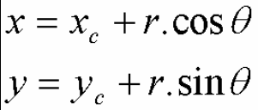
Koordinat Polar
Cara lain untuk menggambarkan lingkaran adalah dengan menggunakan koordinat polar yaitu :

Slide 18
Midpoint Circle Algorithm
Untuk mengatasi masalah yang timbul dari penerapan koordinat polar maupun rectangular, Bresenham menyusun suatu algoritma pembentukan lingkaran yang hanya menggunakan aritmetika integer. Secara prinsip algoritma ini sejenis dengan algoritma penggambaran garis yang disusun oleh orang yang sama.
Lingkaran merupakan objek yang simetris sehingga karakteristik ini dapat dimanfaatkan untuk mengurangi pekerjaan pada saat menggambar lingkaran. Lingkaran dibagi menjadi 8 oktan (lihat gambar 3.x), misalkan kita menyusun algoritma untuk menggambarkan lingkaran di oktan pertama, maka koordinat untuk 7 oktan selanjutnya dapat ditentukan.

Slide 19
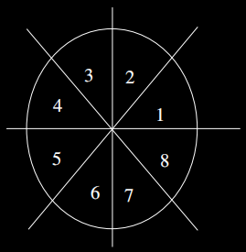
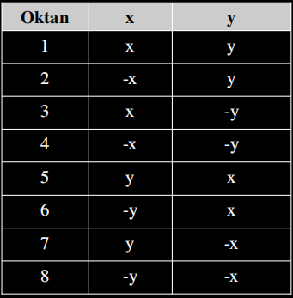
Tabel Pencerminan titik

Slide 20
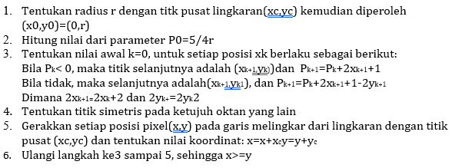
Langkah-langkah Pembentukan Lingkaran Menurut Algoritma Midpoint

Slide 21
Contoh
Untuk menggambarkan algoritma Bressenham dalam pembentukan suatu lingkaran dengan titik pusat (0,0) dan radius 10, perhitungan berdasarkan pada oktan dari kuadran pertama di mana x=0 sampai x=y. Nilai parameter dapat ditentukan dengan P0=1­r =1­10=­9
Koordinat titk awal adalah(x,r)=(0,8)

Slide 22
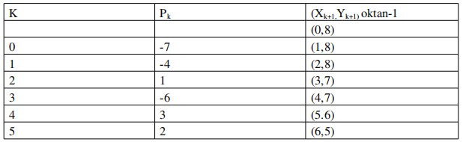
Hasil

